Slide 1
HTML

Slide 2
목차
Html
Head
Body
div (id, src)
P
Span
h1~7
img (src)
a (href)
Form
li(ol, ul 친구들)
Table
input(submit)
Button
Script
Link
Google page

Slide 3
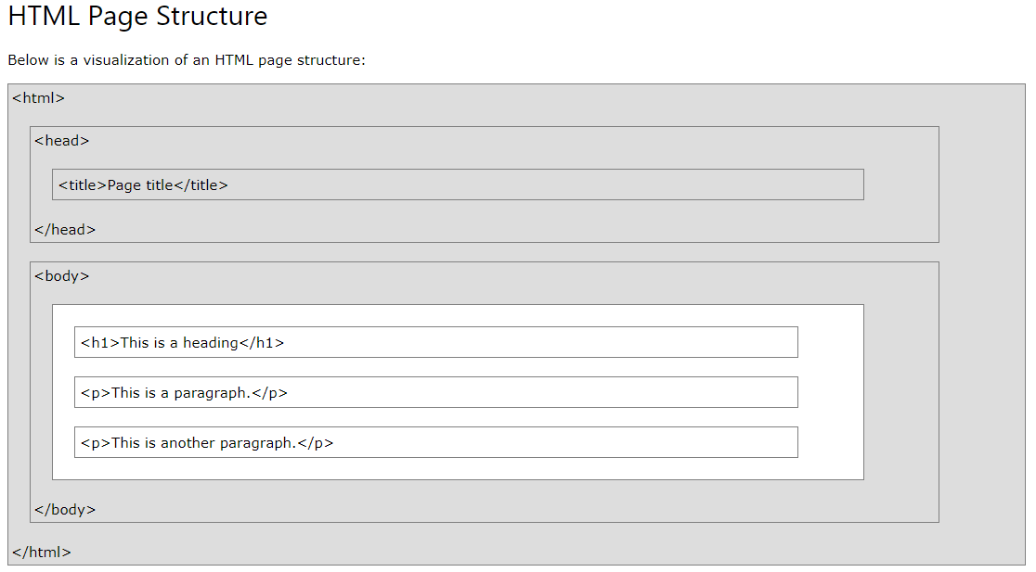
HTML이란?
HTML은 하이퍼 텍스트 마크 업 언어
문화어: 초본문표식달기언어, 하이퍼본문표식달기언어
마크 업을 사용하여 웹 페이지의 구조를 설명합니다.

Slide 4
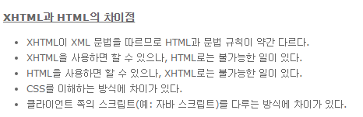
<html>
HTML 문서임을 브라우저에 알림
HTML 문서의 루트를 나타냄
다른 모든 HTML 요소의 컨테이너
xmlns 속성을 가짐
전역 속성을 지원한다.
Notes:
https://www.w3schools.com/tags/tag_html.asp

Slide 5
<head>
모든 head 요소에 대한 컨테이너
문서, 스크립트, 스타일, 메타 정보 등에 대한 제목을 포함 할 수 있다.
<title>, <style>, <base>, <link>, <meta>, <script>, <noscript>
HTML5에서는 <head>요소를 생략 할 수 있다.
Profile 속성 사용 가능?
전역 속성도 사용 가능
Notes:
https://www.w3schools.com/tags/tag_head.asp

Slide 6
<body>
문서의 본문을 정의한다.
요소는 텍스트, 하이퍼 링크, 이미지, 표, 목록 등
속성은 alink, background, bgcolor, link, text, ylink
전역 속성, 이벤트 속성 사용 가능
Notes:
https://www.w3schools.com/tags/tag_body.asp

Slide 7
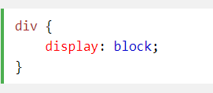
<div>
HTML 문서의 부분 또는 섹션을 정의
블록 요소를 그룹화하여 CSS로 형식을 지정하는 데 사용됨
align 속성
HTML의 전역 속성과 이벤트 속성을 지원한다.
Notes:
https://www.w3schools.com/tags/tag_div.asp

Slide 8
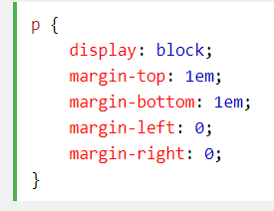
<p>
단락을 정의
각 <p> 요소 앞뒤에 약간의 여백을 자동으로 추가한다.
align 속성
전역 속성, 이벤트 속성을 가진다.
기본요소
Notes:
https://www.w3schools.com/tags/tag_p.asp

Slide 9
<span>
텍스트의 일부를 색칠하는데 사용 되는 요소
문서의 인라인 요소를 그룹화 하는데 사용
시각적으로 변경되지 않는다.
텍스트의 일부 또는 문서의 일부에 후크를 추가하는 방법을 제공
전역 속성과 이벤트 속성을 지원
Notes:
https://www.w3schools.com/tags/tag_span.asp

Slide 10
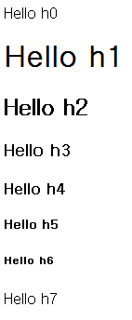
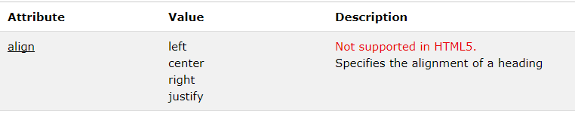
<h 1~6>
표제로 사용한다
0~6 까지 가능
HTML5에서 속성은 CSS에서 변환
(근데 해보면 됨)
전역 속성, 이벤트 속성 지원
Notes:
https://www.w3schools.com/tags/tag_hn.asp

Slide 11
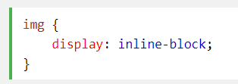
<img>
HTML 페이지의 이미지를 정의
Src와 alt의 두 가지 필수 속성이 있다.
이미지는 HTML 페이지에 삽입되지 않고 페이지에 링크된다.
HTML5에서는 align, border, hspace, vspace가 지원 되지 않음.
Alt, border, crossorigin, height, ismap, longdesc, sizes, src, srcset, usemap, width
전역 속성 이벤트 속성을 지원
기본 CSS 설정
Notes:
https://www.w3schools.com/tags/tag_img.asp

Slide 12
<a>
한 페이지에서 다른 페이지로 연결하는데 사용되는 하이퍼링크 정의
가장 중요한 속성은 링크의 목적지를 나타내는 href 속성
Href 속성이 없으면 download, hreflang, media, rel, target 및 type 속성이 있을 수 없다.
HTML5에서 지원 안되는 것들
Charset, cords, name, rev, shape
전역 속성, 이벤트 속성을 지원
Notes:
https://www.w3schools.com/tags/tag_a.asp

Slide 13
<form>
사용자 입력을 위한 HTML 양식을 만드는 데 사용
다음 형식 요소 중 하나 이상을 표함 할 수 있다.
<input>, <textarea>, <button>, <select>, <옵션>, <optgroup>, <fieldset>, <label>
HTML5에서는 autocomplete, novalidate 속성 추가
Accept 속성 삭제
전역 속성, Event 속성 지원
Notes:
https://www.w3schools.com/tags/tag_form.asp

Slide 14
<li>
목록 항목을 정의
정렬 된 목록 <ol>, 정렬되지 않은 목록 <ul> 및 메뉴 목록<menu>에 사용 된다.
HTML5에서 type 속성이 지원되지 않는다.
전역 속성, 이벤트 속성 지원
Notes:
https://www.w3schools.com/tags/tag_li.asp

Slide 15
<table>
여러 행과 열을 포함시킴
HTML 테이블을 정의
하나 이상의 <tr>, <th> 및 <td> 요소로 구성
<tr> 요소는 테이블 행을 정의
<th> 요소는 테이블 헤더를 정의
<td> 요소는 테이블 셀을 정의
HTML5에서 "align", "bgcolor", "border", "cellpadding", "cellspacing", "frame", "rules", "summary"및 "width“ 속성이 지원 되지 않는다.
전역 속성, 이벤트 속성을 지원
Notes:
https://www.w3schools.com/tags/tag_table.asp

Slide 16
<input>
사용자가 데이터를 입력 할 수 있는 필드를 지정
사용자가 데이터를 입력 할 수 있는 입력 컨트롤을 선언하기 위해 <form>내에 사용한다.
입력 필드는 type에 따라 여러 가지 방법으로 변화할 수 있다.
HTML5에서 align을 지원 하지 않음.
가진 속성들
https://www.w3schools.com/tags/tag_input.asp
전역 속성 이벤트 속성 도 지원
Notes:
https://www.w3schools.com/tags/tag_input.asp

Slide 17
<button>
클릭 가능한 버튼을 정의
텍스트나 이미지와 같은 내용을 넣을 수 있다.
<input>로 생성된 버튼과의 차이점이다.
다른 브라우저에 다른 값을 전송 할 수 있다.
사용가능한 속성들
https://www.w3schools.com/tags/tag_button.asp
전역 속성, 이벤트 속성도 사용 가능
Notes:
https://www.w3schools.com/tags/tag_button.asp

Slide 18
<script>
클라이언트 측 스크립트를 정의하는데 사용된다.
스트립트 문을 포함하거나 scr 특성을 통해 외부 스크립트 파일을 사용한다.
자바 스크립트의 일반 적인 용도는 이미지 조작, 양식 유요성 검사 및 콘텐츠의 동적 변경이다.
Src 속성이 있는 경우 <script> 요소는 비어야 한다.
가지고 있는 속성
Async, charset, defer, src, type
전역 속성도 지원
Notes:
https://www.w3schools.com/tags/tag_script.asp

Slide 19
<link>
문서와 외부 리소스 간의 링크를 정의
외부 스타일 시트에 연결하는데 사용
빈 요소이며 속성만 포함한다.
헤드 섹션에 있찌만 여러 번 나타날 수 있다.
HTML5에서 sizes 속성이 추가됨
가지고 있는 속성
https://www.w3schools.com/tags/tag_link.asp
Notes:
https://www.w3schools.com/tags/tag_link.asp

Slide 20
Google Page 따라하기

